Slide 1
Blender 3D 프로그램을 위한 3D 디자인 툴 5팀
14184303 강 동 훈
15184434 조 영 재
지도교수 : 정 태 호 교수님

Slide 2
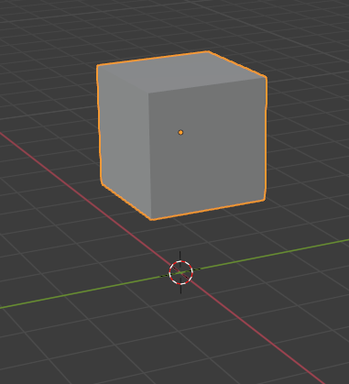

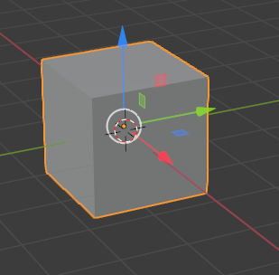
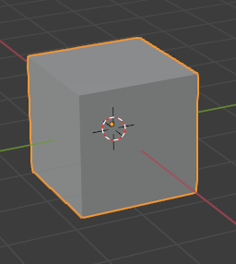
마우스로는 직관적이고 정확한 조작이 힘듬!
별도의 방향을 지정하여 움직임

Slide 3
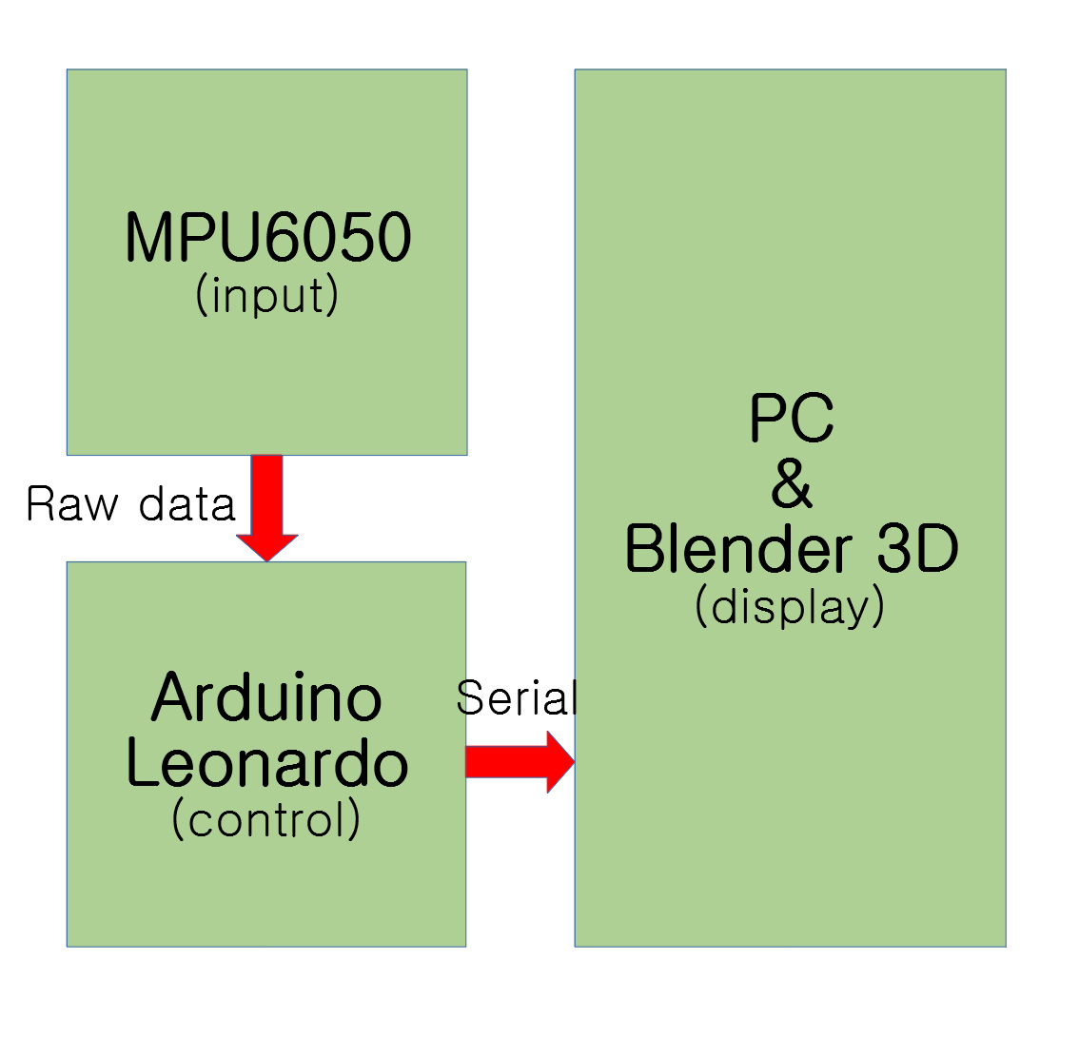
Hardware 구성 도표

Slide 4
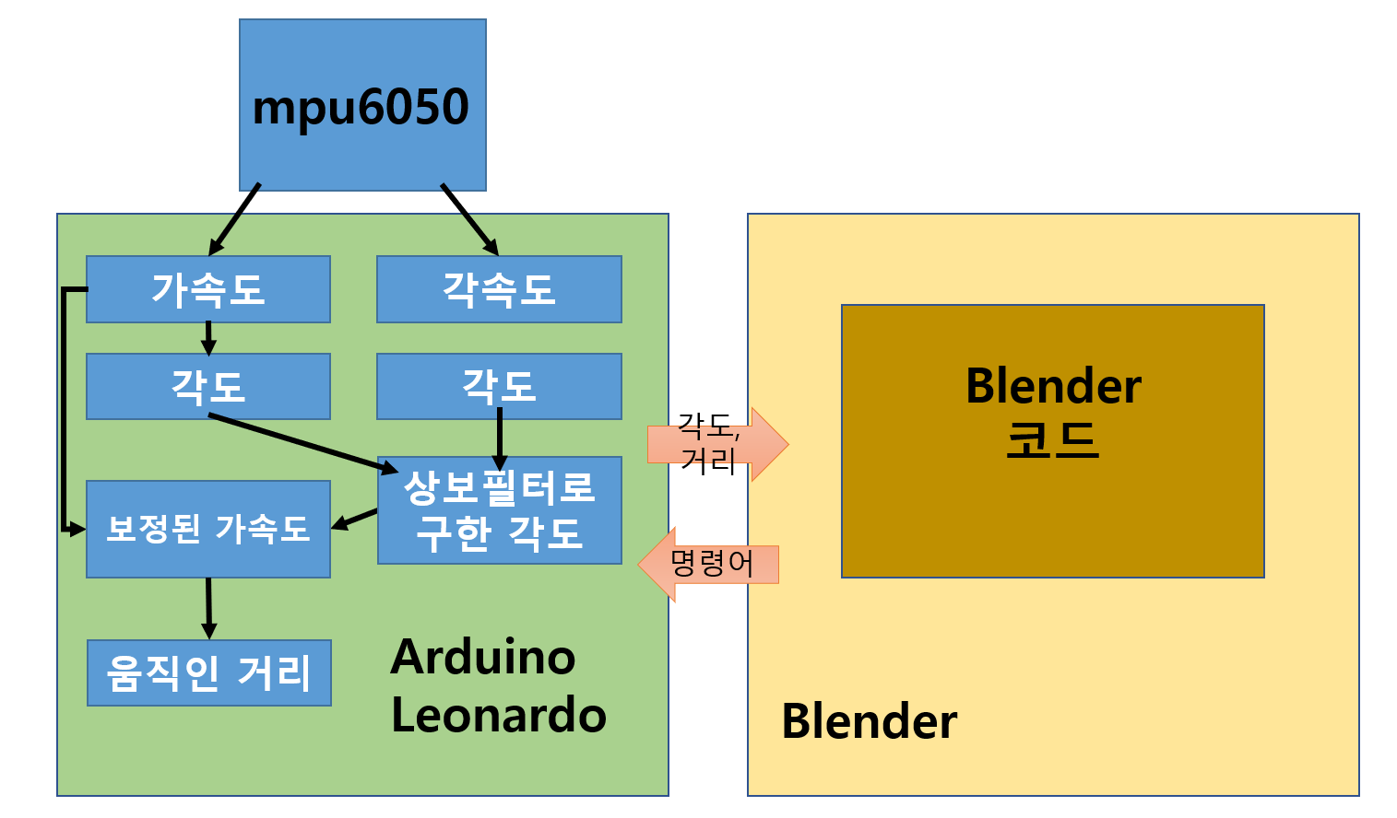
Software 구성 도표

